Slide 1
sLOVENčINA NETRADIčNE
Vesna Kámaňová
Základná škola 15. oktíobra Pivnica
Srbsko

Slide 2
Predmet: Slovenský jazyK
Vyučovacia jednotka: Ján Čajak ml.: Zypa Cupák
Tematický celok: Literatúra – Naši ľudia
Typ hodiny: upevňovanie učiva
Cieľ hodiny:
upevniť poznatky o živote a tvorbe spisovateľa, charakteristika postáv a prostredia, reprodukovať dej, rozvíjať tvorivosť, empatiu a zážitkovosť, naučiť žiakov pozerať sa na problémy z viacerých strán a v konečnom dôsledku môžeme podporiť aj ich kreativitu.

Slide 3
Metódy práce:
demonštračna metóda, diskusia, práca s textom, práca v skupinách, prezentovanie, hranie rolí – scénka, zážitkové metódy
nová forma brainstormingu - Šesť mysliacich klobúkov
Formy práce frontálny, individuálny, kooperatívny
Pomôcky:
bludisko o Čajakovi - životopis, dataprojektoer a ppt prezentácia – literárny kvíz, učebnica, Zypa Cupák – insert z filmu, úlohy vytlačené na lístkoch v podobe farebných klobúkov, papiere s ilustráciou Zypa Cupáka, komiksové bubliny pre skupiny a list...
na hranie rolí rekvizity a pod.

Slide 4
úvod: približne 5. minút
Žiaci pracujú v skupinách, konsultujú sa a vypracovávajú bludisko.
Evokácia: žiakov rozdeliť do 6. skupín, každý žiak si nájde svoje miesto podľa kartičiek, kde sú vypísné mená žiakov jednej skupiny. Žiaci dostanú bludisko, v ktorom majú vyhľadať cestičku od štartu po cieľ, postupujúc po políčkach, ktoré obsahujú presné informácie o spisovateľovi. Týmto si zopakujeme informácie, ktoré odzneli na minulej hodine. Pracujú 5 minút a potom jedna skupina prečíta výsledky svojej práce. Žiaci zhodnotia ako sa im úloha darila, a kto chce môže ešte doplniť informácie o Čajakovi.

Slide 5
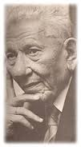
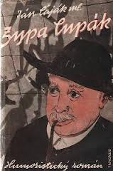
Štart
 | učiteľ, prozaik, novinár, redaktor časopisov, prekladateľ | narodil sa v Báčskom Petrovci 1879 | pracoval na veľvyslanectve v Česku | existovali 4 generácie Čajakovcov
povolaním lekár, prozaik a dramatik | narodil sa v Selenči roku 1897 | Študoval medicínu a filozofiu | po vojne pracoval na Ministerstve zahraničia ČSR v Maďarsku | jeho literárnu tvorbu ovplyvnili realistickí spisovatelia | román Zuzka Turanová
obľubený autor pre deti | syn prozaika Jána Čajaka a vnuk básnika Janka Čajaka | študoval evanjelickú teológiu a pedagogiku | profesor slovenčiny a dejepisu na gymnáziu v Petrovci | jeho literárnu tvorbu ovplyvnili romantickí spisovatelia | humoristická poviedka Báťa Ondriš Pazúrik | zberateľ ľudovej slovesnosti | na charakterizáciu postáv využíva slang
v jeho tvorbe dominujú balady | Prekladal z anglického a macedónskeho jazyka | písal cestopisy | napísal poviedku Suchoty | bol učiteľom na základnej škole | jeho literatúra má prvky satiry, irónie a humoru | román Rodina Rovesných | na sklonku života písal básne
 |  | bol autorom mnohých učebníc | napísal početné divadelné hry | vyzdvihoval dobové udalosti a významné osobnosti | dolnozemská tematika s lokálnym koloritom a nárečovým slovníkom | od roku 1949 žil v Bratislave, kde aj umrel roku 1982 | pseudonymy Ján Blatňanský a Ján Svätojánsky a i.
 |  |  | bol štúrovským spisovateľom | písal podľa vzoru ľudovej tvorby | pobudol v Južnej Amerike a Chorvátsku | v jeho tvorbe dominuje vojnová tematika | Cieľ

Slide 6
Hlavná časť:
Literárny kvíz - ppt prezentácia: žiaci odpovedajú na otázky súvisiace s literárnym textom formou kvízových otázok. Otázky budú kolovať pre všetky skupiny. Keď jedna skupina nemá správnu odpoveď, odpovedá skupina, ktorá sa prvá hlási.
Žiaci odpovedajú na otázky, konsultujú sa, spolupracujú.

Slide 7
Ďuro bol sedliak, ktorý
^{A} často podnapitý hovoril proti vrchnostiam
^{B bol} odvážny chlap
^{C málovravný a} pozorný manžel
^{D odvážny a smelý}

Slide 8
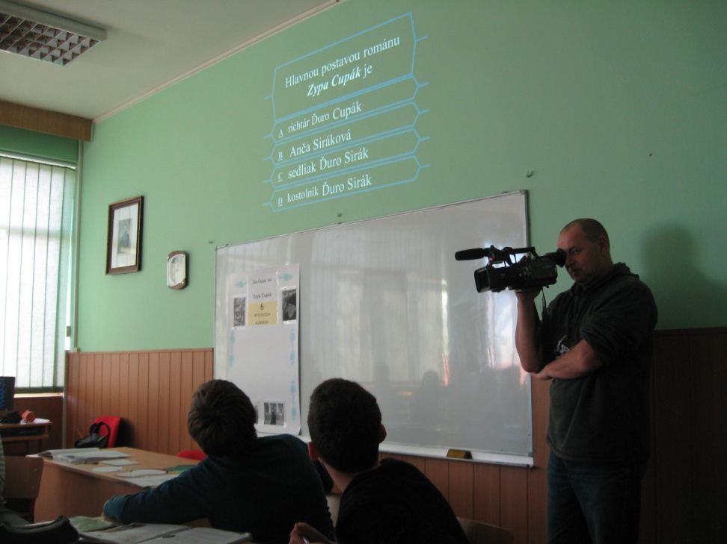

Slide 9
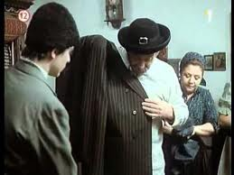
Nasleduje premietanie filmu Zypa Cupák. Zhodnotenie filmu:
Ako na vás zapôsobil film? Či vám niektorá postava bola sympatická a ktorá? Či literárny text v úplnosti korešponduje s filmom? Čo má podľa vás väčšiu hodnotu kniha alelobo film? Keby ste boli hercami, ktorú postavu by ste chceli stvárniť?
Žiaci sledujú film a potom zhodnotia svoje pocity, myšlienky o filme. Porovnajú úryvok s filmom.

Slide 10
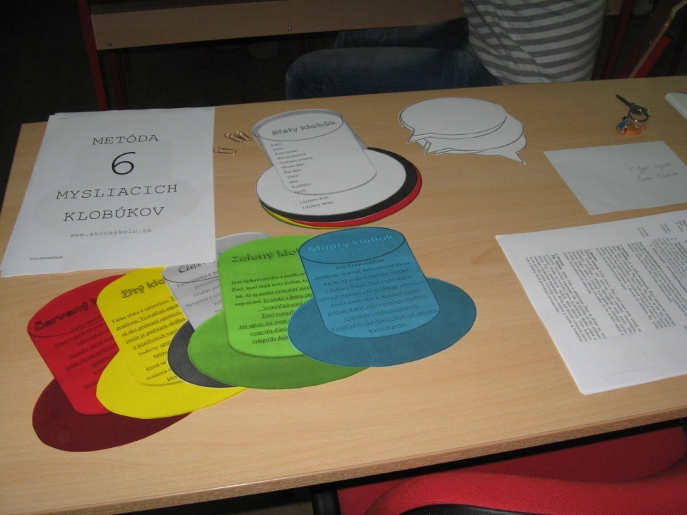
Práca skupín - nová forma brainstormingu
Práca skupín trvá približne 10 minút, potom nasleduje prezentovanie.
Šesť mysliacich klobúkov je metóda kreatívneho myslenia a riešenia problémov. Jej princípom je použitie šiestich rôznych uhlov pohľadu na jednu vec. Týchto šesť uhlov je symbolicky vyjadrených šiestimi farbami – biela, červená, žltá, čierna, zelená a modrá
Využívanie techniky šiestich mysliacich klobúkov v procese vyučovania nám môže otvoriť nové možnosti pri interpretácii textu, naučí žiakov pozerať sa na problémy z viacerých strán a v konečnom dôsledku môže podporiť aj ich kreativitu.

Slide 11
Scénka: vyzveme žiakov, ktorí zahrajú scénku. /na domácu úlohu si mali prichystať dialogizáciu/
Žiaci zahrajú scénku, rozhovor medzi Ančou a Ďurom, a rozhovor v policajnom úrade.

Slide 12
Každá skupina dostane komiksové bubliny, na ktoré napíše svoj odkaz Zypa Cupákovi a Anči, odporúčanie, výstrahu, návrh na riešenie ich problémov, konfliktov a pod.
Žiaci svoje odkazy – bubliny prečítajú a vložia do obálky, ktorý nám predstavuje fiktívny list Ďurovi Sirákovi.

Slide 13
Zážitková metóda – vyjadrovanie emócií pomocou predmetu.
Hra s fiktívnym listom: žiaci si budú podávať list na povel učiteľky, s určitou emóciou budú podávať a prímať list, tak aby vyjadrili: lásku, radosť, sklamanie, prekvapenie, nenávisť, netrpezlivosť, obdiv, hnev, uľavenie, potešenie, rozhorčenie, nervozitu, šťastie...

Slide 14
Evaluácia hodiny: vyzveme žiakov, aby zhodnotili svoju prácu tak, že ukážu palec hore, palec dolu, alebo palec nabok.
Učiteľka žiakov pochváli za ich snahu a dobré nápady tak, že ich vyzve, aby zodvihli pravú ruku a spolužiaka z pravej strany potľapkali po rameni.
Voliteľná domáca úloha:
Ppt prezentácia o spisovateľovi a diele
Komiks podľa úryvku

Slide 15
1. skupina:
Biely klobúk: Je to farba nestrannosti. Žiaci udávajú len konkrétne fakty, čísla, informácie bez emócií. Títo žiaci sú len ako nejaký počítač, ktorý zbiera údaje. Žiaci v tejto skupine si pripravia stručnú reprodukciu bez hodnotenia, bez vyjadrenia vlastných názorov. Môžu stručne informovať o prostredí, v ktorom sa odohráva dej, môžu povedať mená hlavných postáv a pod.

Slide 16
2. skupina:
Červený klobúk: Farba emócií. Žiaci, ktorí majú tento klobúk na hlave rozprávajú pod vplyvom citov prehnane emocionálne, spontánne, uvoľnene, nemusia zdôvodňovať svoje pocity. Táto skupina žiakov opíše a vysvetlí svoje pocity po prečítaní úryvku. Povedia, ktorá postava si získala ich srdce, čo im urobilo radosť a naopak, ktorá postava ich nahnevala.

Slide 17
3. skupina:
Žltý klobúk: Farba slnka a optimizmu. Žiaci sa dívajú na veci pozitívne. Vysvetľujú argumenty tak, že pôsobia až ako prehnaní optimisti. Snažia sa vysvetliť, prečo je prečítaná ukážka pekná a dobrá. Píšu o pozitívnych veciach, ktoré objavili. Tieto hodnoty opierajú o konkrétne argumenty. Môžu tiež hovoriť o postave, ktorá sa im javí ako dobrá, vysvetlia svoje tvrdenia a vypíšu aj konkrétne vety z ukážky, ktoré potvrdzujú ich stanovisko.

Slide 18
4. skupina:
Čierny klobúk: Farba smútku a pesimizmu. Žiaci rozprávajú pesimisticky, hľadajú čo je v úryvku negatívne, hľadajú problémy, úskalia. Upozorňujú na ne. Kritiku opierajú o konkrétne argumenty. Uvažujú nad tým, prečo sa niektorá z postáv správa negatívne, hľadajú dôvody jej správania. Vypíšu vety, v ktorých cítiť zlo, negativizmus. Vysvetlia, prečo to tak je.

Slide 19
5. skupina:
Zelený klobúk: Je to farba tvorivého a pozitívneho myslenia. Žiaci, ktorí majú tento klobúk, hovoria o téme tak, že sa snažia vymyslieť niečo nové, ešte nepoznané, čo súvisí s danou problematikou. Dávajú odpovede na otázky: Ako vec alebo situáciu ináč využiť? Čo môže iné ponúknuť? Vymýšľajú nové nápady. Žiaci vymyslia napríklad iný záver, iný zvrat v deji, nový nadpis, resp. vymyslia ďalšiu postavu, ktorá môže vstúpiť do deja a môže ho ovplyvniť.

Slide 20
6. skupina:
Modrý klobúk: Je to klobúk nadhľadu, objektivity.Je to tiež farba neba nad hlavou. Kto ho má na hlave, nachádza sa práve v riadiacej funkcii. Žiaci v tejto skupine všetkých počúvajú a dávajú dokopy informácie, ktoré v triede odzneli. Snažia sa viaceré pohľady zhrnúť, nájsť riešenie, východisko, vypracúvajú závery.

Slide 22
Je to klobúk nadhľadu,
objektivity.
Je to tiež farba neba nad hlavou.
Kto ho má na hlave,
nachádza sa práve
v riadiacej funkcii.
Žiaci v tejto skupine
všetkých počúvajú a dávajú dokopy informácie,
ktoré v triede odzneli.
Snažia sa viaceré
pohľady zhrnúť, nájsť riešenie pre konflikty,
východisko, vypracúvajú závery.
S nadhľadom sa pokúsia vyhodnotiť správanie
hlavných postáv.

